Slide 1

Ontwerp en ontwikkeling van een gezondheidsaanbevelingssysteem gericht op rope skipping
Notes:
Het uiteindelijke doel van mijn thesis is om een gezondheidsapplicatie te ontwikkelen die de gebruikers een op maat gemaakte gezonde levensstijl aanleert.
Vele bestaande gezondheidsapplicatie doen dit bijvoorbeeld door middel van het tellen van het aantal stappen of door sporten zoals lopen, fietsen.. aan te bevelen.
Vaak zijn deze aanbevelingen statisch en houden ze geen rekening met persoonlijke conditie van de gebruiker.
Iemand die geen sport gewend is moet je niet laten trainen op topniveau.
Deze thesis kiest ervoor om rope skipping te gebruiken als aanbevelingsmiddel aangezien dit de ideale sport is om conditie te kweken.

Slide 2

INHOUD
Rope skipping
Meetopstelling
Machine learning
gezondheidsapplicatie

Slide 3

Rope skipping
Notes:
Zoals gezegd wordt rope skipping gebruikt om de conditie te trainen.
Hiervoor is het noodzakelijk dat bepaalde bewegingen herkend worden. Op die manier kan userfeedback gegeven worden per beweging. Er zal bijvoorbeeld gemeld worden hoeveel draaiingen verricht zijn tijdens een sessie en per beweging. Ook zullen fouten herkend worden.
De aanbevelingen zullen dan ook per beweging gemaakt worden.
Deze factoren zorgen voor extra aanmoediging, de gebruiker heeft namelijk een duidelijk beeld van zijn/haar capaciteiten per beweging.
Indien er meer fouten gemaakt worden in een bepaalde beweging, zal deze meer gewicht krijgen bij het genereren van aanbevelingen.
De bewegingen worden gemeten via een smartwatch gedragen op de pols. Deze smartwatch heeft een accelerometer waardoor aan een frequentie van 52 Hz versnellingsvectoren binnenkomen.
Op die manier kunnen persoonlijke aanbevelingen gegeven worden.
Volgende slides introduceren de diverse bewegingen die zullen herkend worden.

Slide 4
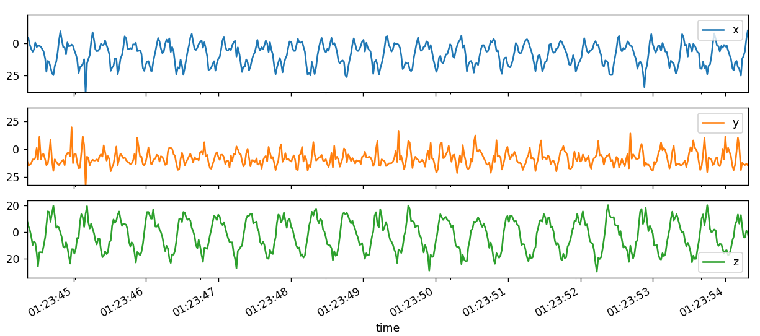
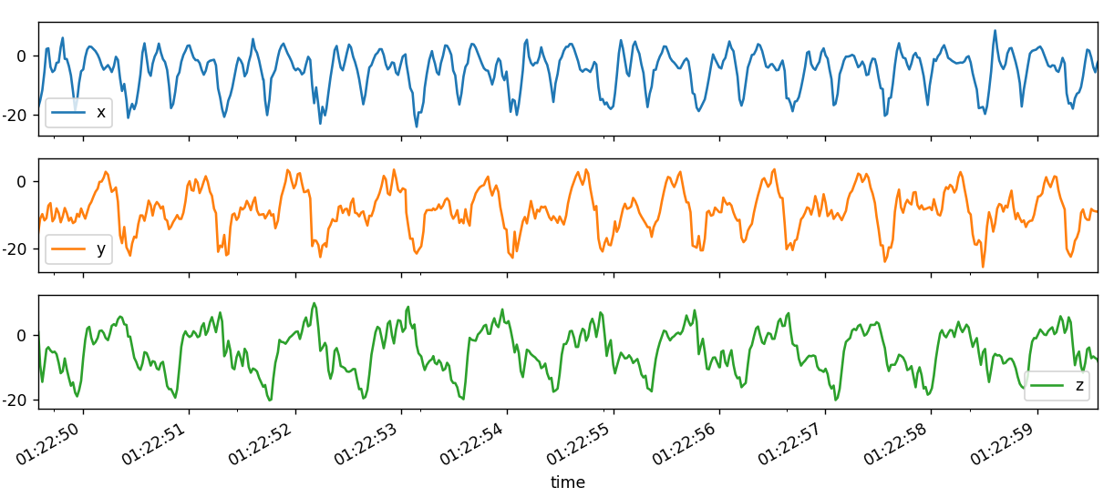
Springen met of zonder tussensprong
Shanghai Ranking
Zonder tussensprong (jump fast)
Met tussensprong (jump slow)
Notes:
Op deze grafieken is te zien hoe de versnellingsvector verandert volgens de x, y en z as.
Aangezien deze data later zal gebruikt worden als input voor het machine learning model, is het nodig om te weten of er een duidelijk verschil tussen de verschillende bewegingen.
Deze grafieken geven springen met en zonder tussensprong weer. Zoals te zien is er wel degelijk een onderscheid.

Slide 5
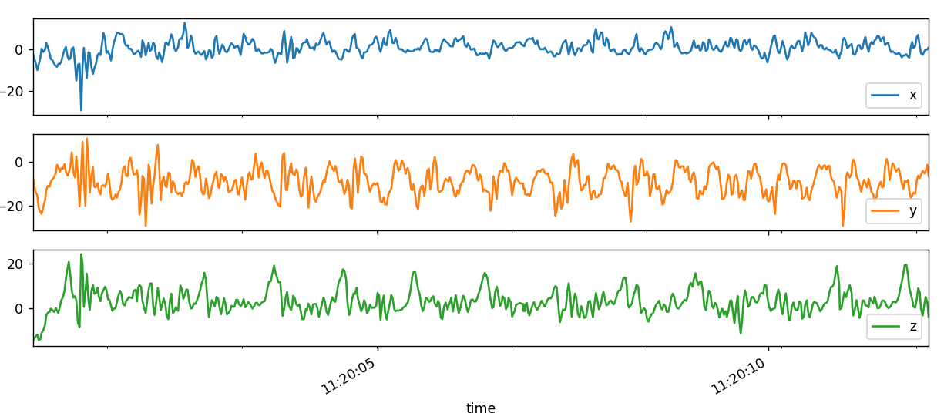
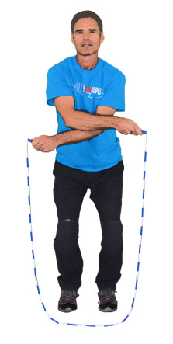
Cross over
Shanghai Ranking
Notes:
Zoals te zien op de figuur is een cross over en beweging gedaan door te springen met de armen gekruisd. Het verloop in accelerometer data is te zien op de grafiek, ook hier is een verschil merkbaar met voorgaande grafieken.

Slide 6
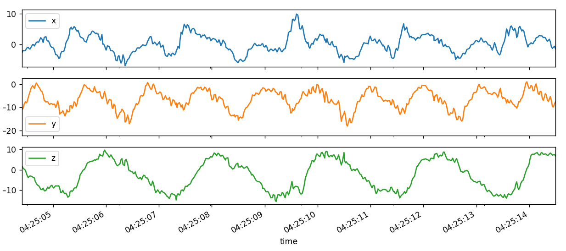
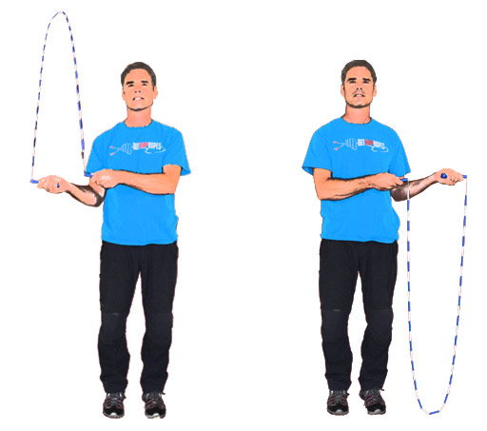
Side swing
Shanghai Ranking
Notes:
De side swing beweging wordt gedaan door het touw langs beide kanten van het lichaam te bewegen in een draaiende beweging. Deze beweging wordt vaak gebruikt als overgang tussen 2 andere. Ook hier is een onderscheid merkbaar.

Slide 7
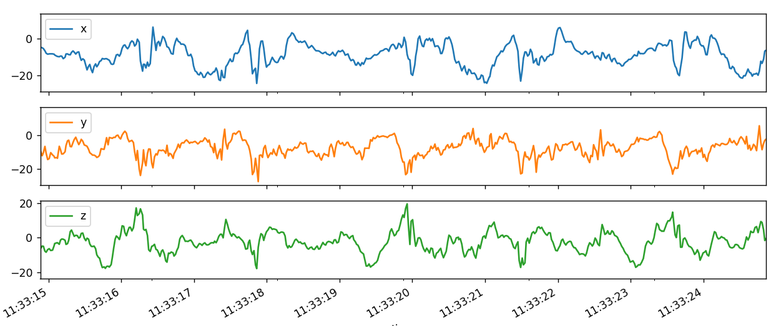
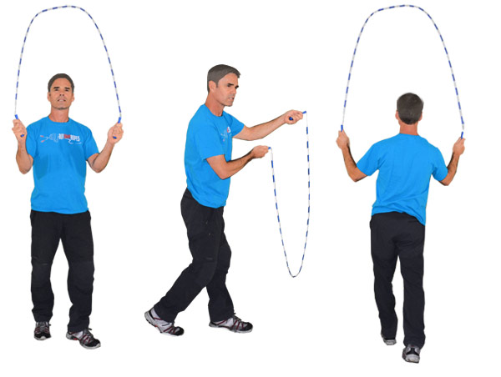
Forward 180
Shanghai Ranking
Notes:
Forward 180 is een andere overgangsbeweging. Hierbij zal de springer via een halve side swing zichzelf en het touw 180 graden draaien. Bij de forward 180 wordt begonnen met een voorwaartse sprong en eindigt men met een achterwaartse sprong. De grafiek geeft het verloop weer en toont dat dit verschillend is.

Slide 8
backward 180
Shanghai Ranking
Notes:
De backward 180 is hetzelfde principe als de voorwaartse variant. Alleen zal nu begonnen worden met achterwaarts springen. De verplaatsing van het touw gebeurd ook op een andere manier. De overgang gebeurt niet meer via een halve side swing. De springer zal, wanneer het touw voor hem in de lucht komt, zichzelf en het touw 180 graden draaien waarna de richting van springen wordt omgekeerd.

Slide 9
meetopstelling
Notes:
Om deze bewegingen te kunnen detecteren is dus accelerometerdata noodzakelijk. Bewegingen tijdens het rope skippen worden vooral veroorzaakt door korte en lange polsbewegingen. Dit wordt best gemeten via een smartwatch bevestigd aan de linker of rechterpols.
De bestaande applicaties voor de gebruikte smartwatch (polar M600) laten jammer genoeg niet toe om onbewerkte accelerometer data te downloaden. Daarom werd een eigen applicatie ontworpen.

Slide 10

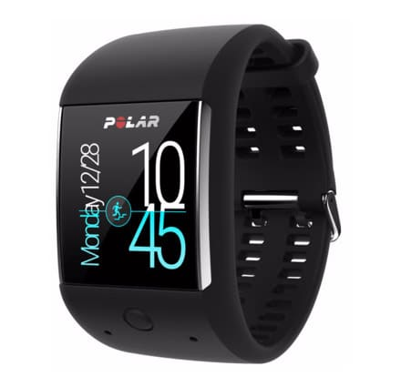
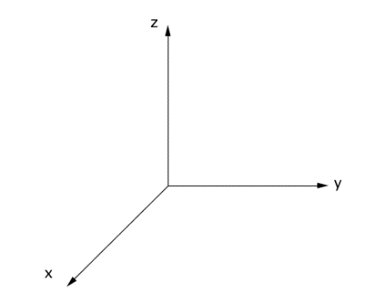

Shanghai Ranking
Bluetooth verbinding
Notes:
Via een bluetooth verbinding zullen de binnenkomende sensorsamples telkens verstuurd worden naar de gekoppelde smartphone. Hierop wordt een csv file aangemaakt waarin de x, y en z coordinaat van de versnellingsvector samen met het tijdstip van de meting in opgeslagen worden.

Slide 11
Machine learning
Notes:
Door gebruik te maken van verschillende machine learning algoritmes kunnen bewegingen herkend worden uit de bekomen data.

Slide 12
PREPROCESSING
Duplicaten verwijderen
Inconsistente waarden
Ontbrekende waarden
Labeling
Segmentering
Notes:
Deze moet echter wel eerst nog gepreprocessed worden: duplicate samples moeten eruit gefilterd worden, alle data moet van het juiste type zijn en er moet voor gezorgd worden dat er geen NaN waardes zijn.
Ook zal aan elk sample een label moeten toegekend worden zodat de gebruikte algoritmes hieruit kunnen leren. In voorgaande slides werden de gebruikte klassen toegelicht.
De samples zullen ook moeten opgedeeld worden in segmenten. 1 enkel accelerometer data punt is namelijk te weinig om een verloop in te herkennen.

Slide 13
algoritmes
Support Vector Classification (SVC)
Linear Support Vector Classification (LinearSVC)
Random Forest Classifier
AdaBoost
Naive Bayes
K-nearest neighbors
Stochastic Gradient Descent classifier (SGD)
Multilayer Percepton Classifier (MLP)
Convolutional Neural Network (CNN)
Notes:
De gebruikte algoritmes zijn de volgende. Deze zullen elk op een verschillende manier samples toekennen aan een bepaalde klasse op basis van de data waarop getraind werd. Sommige van deze algoritmes vereisen meer input dan enkel de versnellingsvector op zich. Zaken zoals de energie inhoud van het signaal kunnen helpen om de segmenten van elkaar te onderscheiden.
Een neuraal netwerk is zo gebouwd zodat deze bijkomende data zelf kan geleerd worden.

Slide 14
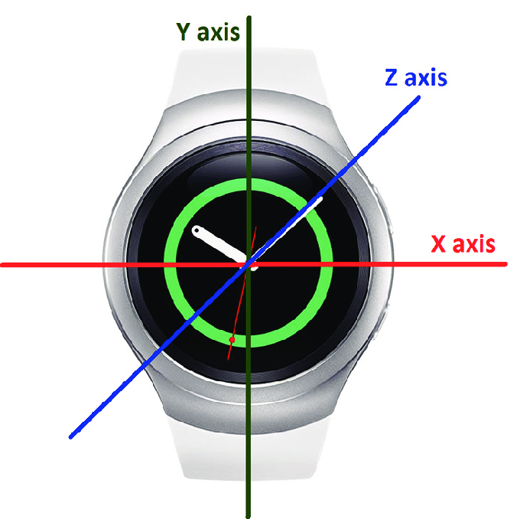
variaties
Side swing, cross over, jump slow, jump fast
Pols
Draairichting
Forward 180, backward 180
pols
draaikant
Notes:
Het is essentieel dat er genoeg variatie aanwezig is in de dataset. Er is namelijk een verschil in positionering van de assen bij dragen van de smartwatch op de rechter of linkerpols. Om ervoor te zorgen dat het model beide herkend moeten beide aanwezig zijn. Ook is er een verschil in data bij veranderen van draairichting. De sprong is echter nog steeds hetzelfde, dus ook deze data moet aanwezig zijn.
De forward en backward 180 sprongen hebben een andere onderscheid. Indien de forward 180 uitgevoerd wordt in de andere draairichting bekomen we de backward 180 en omgekeerd. Er is echter een ander verschil. De 180 graden draai kan gebeuren in 2 richtingen

Slide 15
gezondheidsapplicatie
Notes:
Het is de bedoeling dat gebruik makend van rope skipping de gezondheid kan geoptimaliseerd worden. Dit door persoonlijke aanbevelingen te geven.

Slide 16
smartphone
Sessie starten
Statistieken bekijken
Smartwatch
Sessie starten
Shanghai Ranking
Bluetooth verbinding
Notes:
De gebruiker kan vanop de smartwatch of smartphone een sessie starten waarin hij/zij verschillende rope skipping bewegingen uitvoert. Er wordt ook weer gebruik gemaakt van bluetooth. Op de smartphone zal dan via het getrainde machine learning model nagegaan worden welke sprongen gedaan werden en wanneer. Ook zal het inspanningsniveau berekend worden. Hierover later meer.

Slide 17

Berekeningen
Aantal draaiingen
Fouten
Notes:
Uit de binnengekomen data worden het aantal draaiingen berekend door telkens te kijken naar het aantal periodes. Ook zal gemeld worden wanneer een fout zich plaatsvindt. Het machine learning model wordt er ook op getraind om dit te herkennen. Hierdoor is er naast data afkomstig van sprongen ook data van foute bewegingen nodig.
Door fouten te melden aan de gebruiker weet men waar verbetering mogelijk is. Dit is een extra stimulans om meer te sporten.

Slide 18

inspanningsniveau
Metabolic Equivalent Task (MET)
Notes:
Het inspanningsniveau tijdens een activiteit wordt berekend aan de hand van METs. Hierbij zal gebaseerd op de hartslag bepaald worden hoe intens de activiteit ervaren wordt.
De hartslag wordt hierbij opgedeeld in intervallen die de intensiteit aanduiden. Ook wordt gebruik gemaakt van een bovengrens. Dit is de hoogste hartslag die de gezondheid niet schaadt.

Slide 19
aanbevelingssysteem
10 weken
Aantal keer beoefend
Gemiddelde duur
Fouten
Notes:
Vanuit de bekomen statistieken zullen persoonlijke aanbevelingen gegeven worden. Hierbij wordt data van 10 weken terug bekeken alsook de gemiddelde duur van een activiteit en het aantal sessies waarin deze werd beoefent. Met activiteit wordt 1 specifieke rope skipping beweging bedoelt
Verschillende aspecten maken dit systeem persoonlijk. Een eerste uit zich in het rekening houden met de persoonlijke voorkeur van een gebruiker. Door rekening te houden met het aantal sessies waarin de activiteit wordt beoefend, en dus meer gewicht te geven aan frequent beoefende bewegingen, wordt een persoonlijk aspect verwezenlijkt. Ook zal het aantal gemaakte fouten meespelen in de hoeveelheid gewicht gegeven wordt aan de activiteit.
Een tweede persoonlijk aspect bestaat uit het rekening houden met het inspanningsniveau tijdens de activiteiten. Hierdoor wordt een bovengrens gesteld aan het aantal aanbevelingen rekening houdend met de capaciteiten van de gebruiker.

Slide 20

Context afhankelijk
Te lang stilzitten
Snooze functionaliteit
Melding bij te hoge hartslag
Notes:
De applicatie is context aware doordat aanbevelingen gegeven worden wanneer de gebruiker te lang stilzit. Ook is er een snooze functionaliteit. Door te leren uit de tijdstippen waarop gesnoozed wordt zal het systeem uiteindelijk correct getimede aanbevelingen geven.
Ook zal er bij een te hoge hartslag een melding gegeven worden. Dit zorgt ervoor dat de gebruiker niet over zijn limiet gaat.

Slide 21




www.ugent.be
Universiteit Gent @ugent
@ugent Ghent University

